Slide 1


1
BÁO CÁO ĐỒ ÁN
CƠ SỞ HẠ TẦNG CÔNG NGHỆ THÔNG TIN
CÔNG TY TNHH MTV VIỄN THÔNG QUỐC TẾ FPT
GVHD: ThS. Nguyễn Thị Anh Thư
Nhóm 7
Lê Nguyễn Thùy Dương 22520298
Đoàn Ngọc Thanh Sơn 21521385
Nguyễn Thế Tiến Đạt 22520225
Võ Nhất Phương 22521172
Vũ Quang Huy 22520587

Slide 2

2
Mục Lục
TỔNG QUAN CẤU TẠO CSHT CNTT
04
QUY TRÌNH HOẠT ĐỘNG CỦA CÔNG TY CÓ ỨNG DỤNG CÔNG NGHỆ THÔNG TIN
25
ƯU, NHƯỢC ĐIỂM VÀ GIẢI PHÁP PHÁT TRIỂN
37
KẾT LUẬN
59

Slide 3


4
CHƯƠNG 1
TỔNG QUAN VỀ CƠ SỞ HẠ TẦNG CNTT

Slide 4

3
Giới Thiệu Đề Tài
Với mục tiêu tìm hiểu cách thức hoạt động và cách áp dụng công nghệ thông tin vào một công ty Viễn thông, nhóm 7 hy vọng rằng đồ án này sẽ giúp chúng ta nhận thức sâu hơn về vai trò quan trọng của CNTT trong sự phát triển bền vững của ngành Viễn thông mà cụ thể ở đây là FPT Telecom.
Notes:
Công ty TNHH MTV Viễn thông Quốc tế FPT Thành phố Hồ Chí Minh (tên gọi tắt là FPT Telecom) là thành viên thuộc tập đoàn công nghệ hàng đầu Việt Nam. FPT Telecom hiện là một trong những nhà cung cấp dịch vụ viễn thông và Internet có uy tín và được khách hàng yêu mến tại Việt Nam và khu vực.
Với sứ mệnh tiên phong đưa Internet đến với người dân Việt Nam và mong muốn mỗi gia đình Việt Nam đều sử dụng ít nhất một dịch vụ của FPT Telecom, đồng hành cùng phương châm “Khách hàng là trọng tâm”, công ty không ngừng nỗ lực đầu tư hạ tầng, nâng cấp chất lượng sản phẩm – dịch vụ, tăng cường ứng dụng công nghệ mới để mang đến cho khách hàng những trải nghiệm sản phẩm dịch vụ vượt trội.

Slide 5

5
1.PHẦN CỨNG
1.1 HỆ THỐNG MÁY TÍNH
1.2 TRANG THIẾT BỊ SỐ HÓA
Notes:
FPT Telecom có sức chứa tổng cộng hơn 800 tủ Rack gồm 2 loại 42U và 47U được sắp xếp sao cho thuận tiện và khoa học nhất dựa theo mô hình của các trung tâm công nghệ cao quốc tế

Slide 6
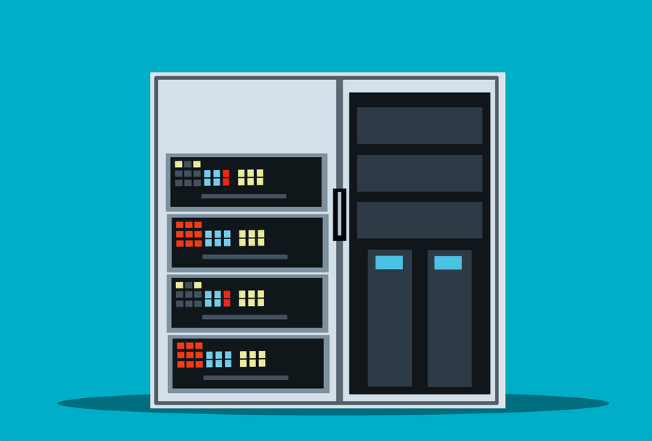
6
1.1 Hệ thống máy tính bao gồm:
Hệ thống máy chủ: Máy chủ dạng Rack gồm các phân loại như máy chủ DNS, DHCP, máy chủ Thư điện tử,...
Hệ thống máy trạm: hơn 1000 các máy trạm chuyên dụng
Hệ thống máy tính con: Có khoảng hơn 3000 máy tính cá nhân
Server rack
Notes:
Với hơn 30,000 máy chủ chuyên dụng với các chức năng khác nhau thuộc nhiều thương hiệu nổi tiếng như DELL, HPE, IBM,
Phân loại máy chủ ở FPT theo chức năng:
1.Máy chủ DNS và DHCP:
Chức năng: Quản lý và cung cấp địa chỉ IP động (DHCP) và dịch vụ tên miền (DNS) cho mạng nội bộ.
Mục đích: Hỗ trợ quản lý mạng nội bộ của doanh nghiệp, đảm bảo các thiết bị trong mạng có thể truy cập và giao tiếp với nhau một cách hiệu quả.
2.Máy chủ Thư điện tử (Mail Server):
Chức năng: Quản lý và phân phối thư điện tử trong tổ chức.
Mục đích: Hỗ trợ giao tiếp nội bộ và bên ngoài của doanh nghiệp thông qua email.
3.Máy chủ Cơ sở dữ liệu (Database Server):
Chức năng: Lưu trữ, truy xuất và quản lý dữ liệu của doanh nghiệp
Mục đích: Hỗ trợ các ứng dụng và hệ thống thông tin của doanh nghiệp trong việc lưu trữ và xử lý dữ liệu.
4. Máy chủ Đám mây (Cloud Server):
Chức năng: Cung cấp tài nguyên tính toán và lưu trữ theo yêu cầu qua mô hình đám mây.
Mục đích: Mở rộng quy mô hệ thống thông tin của doanh nghiệp một cách linh hoạt và tiết kiệm chi phí.[3]
5.Máy chủ Sao lưu (Backup Server):
Chức năng: Lưu trữ bản sao lưu dự phòng của dữ liệu quan trọng và hệ thống của tổ chức.
Mục đích: Đảm bảo an toàn và đồng nhất cho dữ liệu quan trọng bằng cách tạo bản sao lưu định kỳ. Trong trường hợp xảy ra sự cố như mất dữ liệu, hỏng hóc phần cứng hoặc tấn công virus, máy chủ sao lưu cho phép khôi phục dữ liệu và hệ thống một cách nhanh chóng và hiệu quả.
Đồ họa 3D, dựng phim, render video:Lập trình, khoa học dữ liệu, trí tuệ nhân tạo:
Máy tính kỹ thuật, thiết kế công nghiệp:

Slide 7
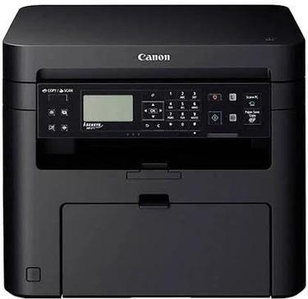
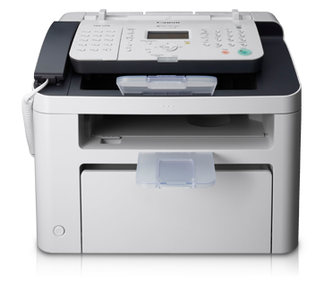
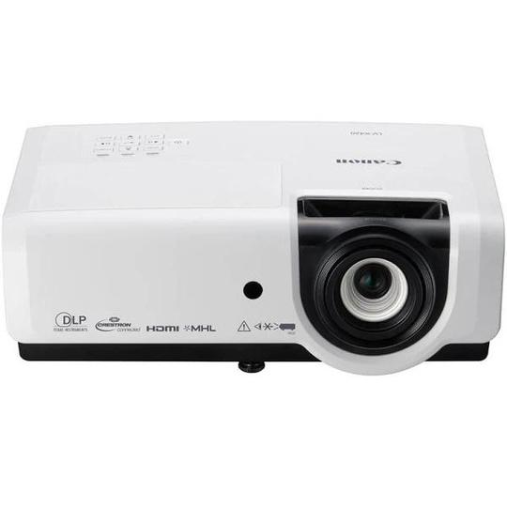
7
1.2 Trang thiết bị hóa:
Máy FAX-L170
Máy in imageCLASS MF241d
Máy chiếu: LV-WU360
Notes:
Chức năng dùng để xử lý và chuyển đổi tài liệu dưới dạng vật lý và điện tử
Chức năng: Sử dụng để in ấn các tài liệu của công ty
Chức năng: Trình bày nội dung (hình ảnh, video, văn bản) một cách trực quan, sinh động cho tất cả mọi người. Hỗ trợ thuyết trình, báo cáo, thảo luận,...
Hệ thống camera an ninh: Hoạt động 24/24 để giám sát an ninh, bảo vệ tài sản, quản lý vận hành, tăng cường an toàn cho công ty[7]
Máy chấm công khuôn mặt Suprema FaceStation 2 FSM: giúp quản lý nhân sự kiểm soát chấm công, tính lương và đảm bảo tính chính xác trong quản lý thời gian làm việc của nhân viên
Hệ thống điều hòa: 22 máy công suất 86kw và 20 máy công suất 104kw của Mỹ và Đức vì môi trường trung tâm đòi hỏi rất cao sự ổn định của nhiệt độ nhằm đáp ứng độ mát nhất định cho máy móc và thiết bị hoạt động bên trong trung tâm dữ liệu

Slide 8

8
2.PHẦN MỀM

Slide 9
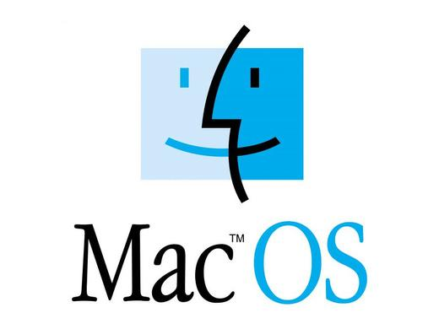


9
Hệ điều hành được sử dụng
MacOS
Linux
Windows

Slide 10
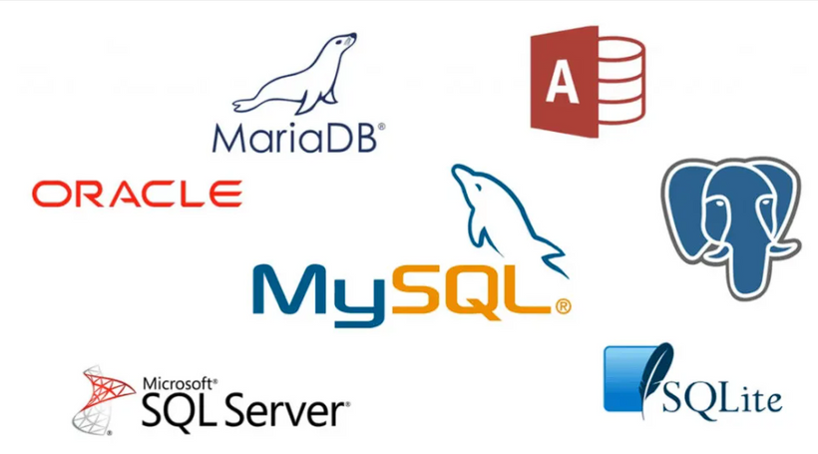
10
Phần mềm quản trị cơ sở dữ liệu
Microsoft SQL Server
Microsoft Office 365
MariaDB
MongoDB
Oracle
PostgreSQL

Slide 11

11
Phần mềm thiết kế đồ họa, design
AutoCAD

Slide 12




12
Các phần mềm đặc trưng của doanh nghiệp
Phần mềm vận hành số
Phần mềm tiếp thị và bán hàng
FPT.AI Virtual Agent
FPT.AI Conservation
FPT.AI eKYC

Slide 13


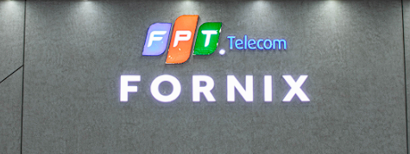

13
Phần mềm tư vấn - hạ tầng số

Slide 14




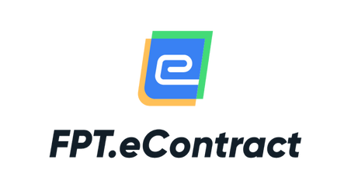



14
Phần mềm quản trị tài chính nhân sự

Slide 15
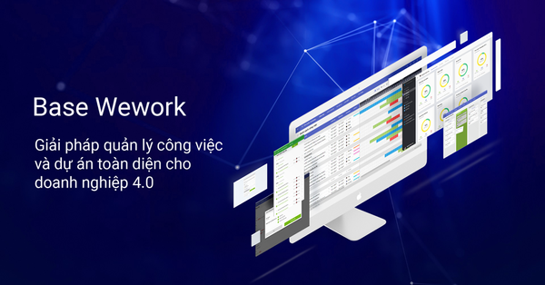
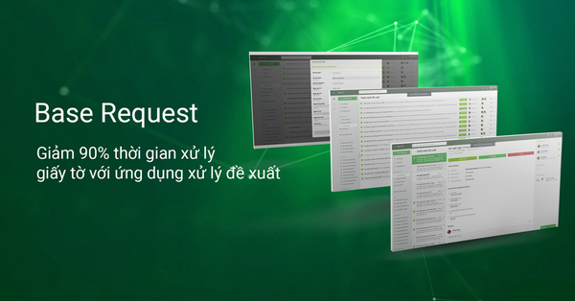


15
Phần mềm cộng tác hiệu quả

Slide 16
16
3.TÀI NGUYÊN MẠNG
3.1 HỆ THỐNG INTERNET
3.3 DỊCH VỤ INTERNET
3.2 MẠNG LAN INTERNET
3.4 ĐƯỜNG TRUYỀN

Slide 17


17
3.1 HỆ THỐNG INTERNET
Đường truyền kênh riêng (Leased-line)
Wifi 6

Slide 18
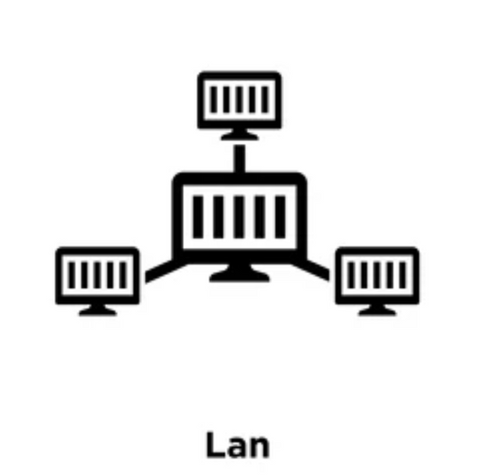

18
3.2 MẠNG LAN INTERNET
3.3 DỊCH VỤ INTERNET
Mạng LAN
FTTH (Fiber-To-The-Home)

Slide 19

19
3.4 ĐƯỜNG TRUYỀN

Slide 20

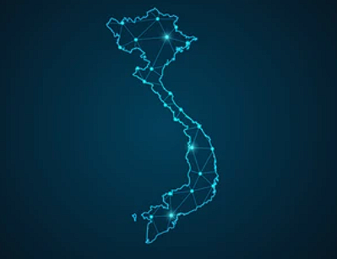
20
Kết nối trong nước
Kết nối với quốc tế
Tuyến cáp quang trên đất liền được triển khai theo nhiều kênh vật lý và các hướng khác nhau, đi từ Hà Nội qua biên giới Trung Quốc
Kết nối cổng Quốc tế: được khai thác với tổng dung lượng kết nối Quốc tế lên trên 500 Gbps.

Slide 21



21
4. Quản Trị và Bảo Mật
4.1 QUẢN TRỊ
4.2 BẢO MẬT

Slide 22
22
4.1 QUẢN TRỊ
4.1. Quản trị
Bao gồm các tiêu chuẩn và hệ thống như:
Tiêu chuẩn quản trị năng lượng
Tiêu chuẩn vận hành, quản lý chất lượng
Hệ thống DCIM
Hệ thống giám sát UPS
Hệ thống giám sát FM200 (PCCC)

Slide 23

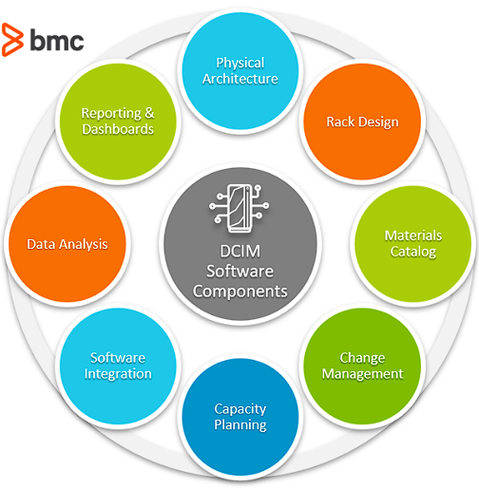
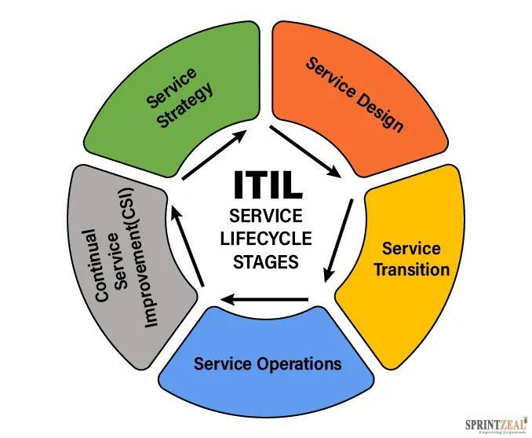
23
4.1. Quản trị
Tiêu chuẩn quản trị năng lượng
Tiêu chuẩn vận hành, quản lý chất lượng
Hệ thống DCIM

Slide 24



24
4.2 Bảo Mật
Tiêu chuẩn bảo mật thông tin
Hệ thống Access Control
Hệ thống IP Camera

Slide 25
25
CHƯƠNG 2
QUY TRÌNH HOẠT ĐỘNG CỦA CÔNG TY CÓ ỨNG DỤNG CÔNG NGHỆ THÔNG TIN

Slide 26

26
1
Quy trình tiếp nhận và giải quyết khiếu nại của khách hàng
Quy trình
2
Quy trình cung cấp dịch vụ

Slide 27

27
1.Quy trình tiếp nhận và giải quyết khiếu nại của khách hàng
1.1 Đối tượng tham gia
Khách hàng
Nhân viên dịch vụ khách hàng (Customer Service)
Ban kiểm soát chất lượng:
Ban lãnh đạo, giám đốc:
Bên thứ ba

Slide 28

28
1.Quy trình tiếp nhận và giải quyết khiếu nại của khách hàng
1.2. Những thành phần cơ sở hạ tầng CNTT
Phần cứng: Máy chủ (Servers), Máy in, Thiết bị cung cấp mạng
Phần mềm: Cổng thông tin hỗ trợ khách hàng, cơ sở dữ liệu
Tài nguyên mạng: Mạng Internet nội bộ, mạng không dây (Wi-Fi)

Slide 29

29
1.Quy trình tiếp nhận và giải quyết khiếu nại của khách hàng
1.2. Những thành phần cơ sở hạ tầng CNTT
Quản trị và bảo mật:
Quản trị:
Quản lý quy trình
Quản lý thông tin, dữ liệu
Bảo mật:
Thông tin của khách hàng khi khiếu nại cần phải được bảo mật là điều quan trọng.
Hệ thống bảo mật mạng: các phần mềm như firewall giúp ngăn chặn các mối đe dọa và các truy cập không cho phép.

Slide 30
30
1.Quy trình tiếp nhận và giải quyết khiếu nại của khách hàng
1.3. Lưu đồ
Bước 1: Tiếp nhận thông tin khiếu nại của khách hàng
Bước 2: Xác nhận và lưu lại khiếu nại
Bước 3: Xử lý, phản hồi khiếu nại
Bước 4: Kết thúc khiếu nại

Slide 31
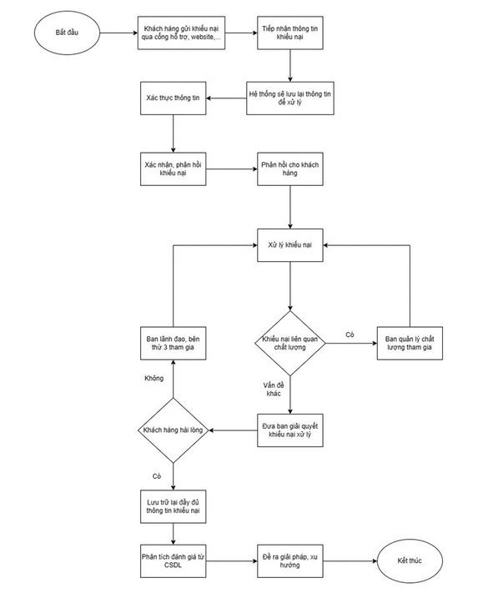
31
1. Quy trình tiếp nhận và giải quyết khiếu nại của khách hàng
1.3. Lưu đồ

Slide 32
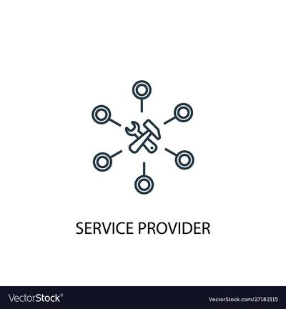
32
4. Quy trình cung cấp dịch vụ
4.1 Đối tượng tham gia vào quy trình.
Khách hàng
Bộ phận chăm sóc khách hàng
Bộ phận tư vấn
Quản lý dịch vụ khách hàng
Bộ phận kĩ thuật
Bộ phận bảo hành
Bộ phận kinh doanh
Bộ phận Nghiên cứu và Phát triển
Notes:
Xong phần trình bày của anh Sơn, ta sẽ tới phần quy trình cung cấp dịch vụ và ưu điểm ngược điểm và giải pháp phần cứng của chương 3. Mình là Huy và mình sẽ trình bày 2 phần đấy
Trong quy trình cung cấp dịch vụ, có một số đối tượng tham gia quan trọng như là
Khách hàng và các nhân viên bộ phận bên trong công ty như nhân viên tư vấn,

Slide 33
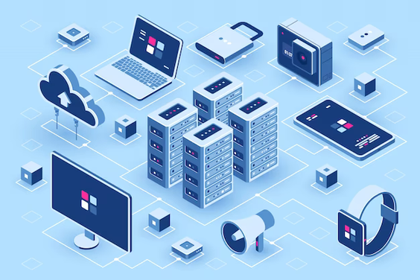
33
4. Quy trình cung cấp dịch vụ
4.2 Những thành phần cơ sở hạ tầng công nghệ thông tin có liên quan
Phần cứng: Hệ thống máy tính, các thiết bị số hóa, thiết bị I/O
Phần mềm: Cơ sở dữ liệu khách hàng, cơ sở dữ liệu quản lý các dịch vụ
Notes:
Các thành phần cơ sở hạ tầng công nghệ thông tin liên quan bao gồm phần cứng, phần mềm, tài nguyên mạng và quản trị bảo mật.

Slide 34
34
4. Quy trình cung cấp dịch vụ
4.2 Những thành phần cơ sở hạ tầng công nghệ thông tin có liên quan
Tài nguyên mạng: Đường truyền mạng, hệ thống wifi
Quản trị và bảo mật: Hệ thống tường lửa, hệ thống bảo mật đảm bảo an toàn thông tin của khách hàng sử dụng dịch vụ

Slide 35
35
4. Quy trình cung cấp dịch vụ
4.3 Lưu đồ
Bước 1: Tiếp nhận các dịch vụ nhu cầu của khách hàng
Bước 2: Phân tích, đánh giá tiêu chí khách hàng
Bước 3: Tiến hành cung cấp dịch vụ
Bước 4: Hỗ trợ sau lắp đặt
Bước 5: Đánh giá dự án và phản hồi khách hàng
Bước 6: Quan hệ khách hàng
Notes:
Bước 1: Tiếp nhận các dịch vụ nhu cầu của khách
Khách hàng gửi yêu cầu của mình thông qua các kênh liên lạc
Bộ phận chăm sóc khách hàng sẽ tiếp nhận yêu cầu và ghi nhận thông tin chi tiết về nhu cầu và mong muốn của khách hàng.
Bước 2:Phân tích và đánh giá
Nhóm phân tích đánh giá yêu cầu của khách hàng và xác định khả năng cung cấp dịch vụ.
Bước 3: Cung cấp dịch vụ
Như là an quản lý dự án xác định lịch trình và tài nguyên cần thiết cho việc triển khai dịch vụ.
Bước 4: Hỗ trợ sau lắp đặt
Bộ phận bảo hành sẽ tiếp nhận các yêu cầu bảo hành và thực hiện sửa chữa nếu cần thiết.
Bước 5: Đánh giá dự án và phản hồi
an quản lý dự án đánh giá hiệu suất và thành công của dự án, cùng với thách thức và học hỏi từ trải nghiệm.
Bước 6: Duy trì quan hệ khách hàng
Nhân viên chăm sóc khách hàng sẽ lưu lại hồ sơ của khách hàng và đề xuất các ưu đãi dịch vụ để duy trì mối quan hệ bền vững.

Slide 36
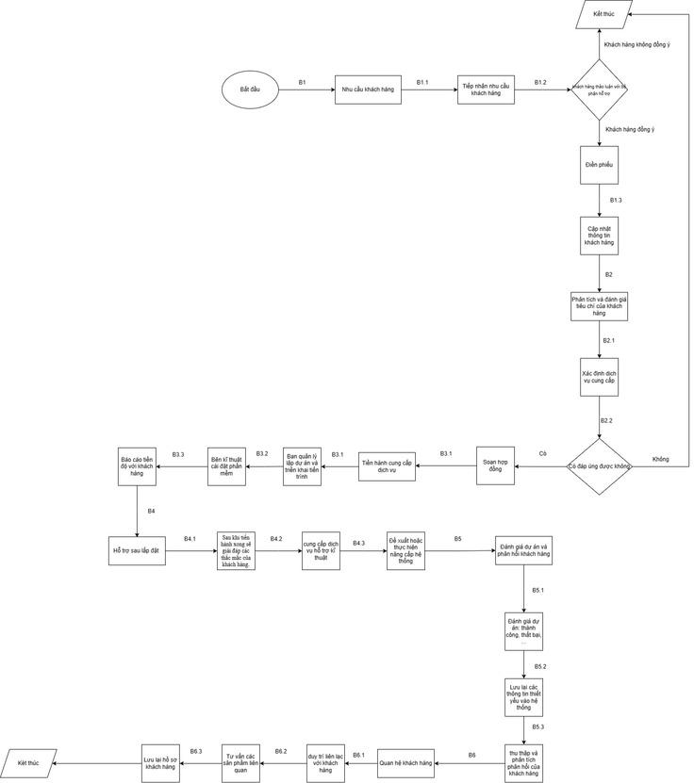
36
4. Quy trình cung cấp dịch vụ
4.3 Lưu đồ
Notes:
Đây là lưu đồ tổng quát của quy trình

Slide 37
37
CHƯƠNG 3
ƯU, NHƯỢC ĐIỂM VÀ GIẢI PHÁP PHÁT TRIỂN
Notes:
Tiếp tới ta sẽ trình bày phần 1 của chương 3, đó chính là ưu điểm ngược điểm và các giải pháp cho phần cứng

Slide 38

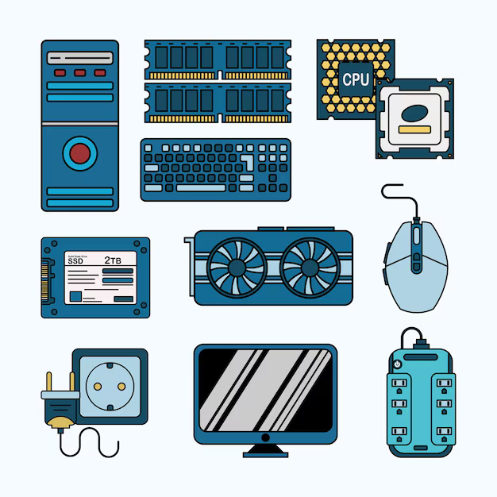

38
1/ PHẦN CỨNG

Slide 39
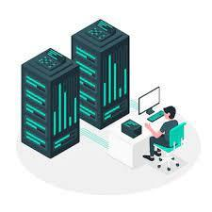
39
a/ Ưu điểm
Hệ thống máy chủ và máy trạm: đa dạng và toàn diện đảm bảo cho mọi vấn đề vận hành hệ thống.
Hệ thống máy tính cá nhân (Macbook) được công ty cung cấp miễn phí cho nhân viên
Các trang thiết bị số hóa: máy fax, máy chiếu, máy in được công ty đầu tư, hiện đại.
Hệ thống camera: dùng để giám sát an ninh
Có các thiết bị số hoá: tiên tiến tạo ra sự tiện lợi cho việc quản lý và cung cấp đa dạng dịch vụ số hoá, phục vụ nhu cầu sử dụng nhanh chóng
Tài nguyên: được tập trung quản lý, kiểm soát được việc sử dụng và truy cập

Slide 40
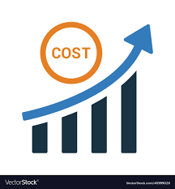
40
b/ Nhược điểm
Chi phí cao: Hệ thống máy chủ và máy trạm của FPT có chi phí đầu tư và vận hành cao
Khả năng mở rộng hạn chế: Việc mở rộng hệ thống máy chủ và máy trạm có thể gặp khó khăn do sự phức tạp trong việc cấu hình và quản lý hệ thống
Tính bảo mật: Hệ thống máy chủ và máy trạm là mục tiêu tấn công của các hacker, cần có các biện pháp bảo mật mạnh mẽ để bảo vệ dữ liệu.
Hiệu quả sử dụng: Hiệu quả sử dụng tài nguyên hệ thống có thể chưa tối ưu do sự phân bổ không hợp lý.
Khả năng chịu lỗi: Hệ thống có thể gặp sự cố do lỗi phần cứng, phần mềm hoặc lỗi người dùng, ảnh hưởng đến hoạt động của doanh nghiệp.

Slide 41

41
c/ Giải pháp phát triển
Điện toán đám mây: để tiết kiệm chi phí đầu tư và vận hành.
Giải pháp ảo hóa: để tận dụng tối đa hiệu quả sử dụng tài nguyên.
Mở rộng theo chiều ngang (scale-out): để dễ dàng mở rộng hệ thống khi cần thiết.
Công cụ quản lý tự động: đơn giản hóa việc cấu hình và quản lý hệ thống. Sử dụng các giải pháp dự phòng cho các thành phần quan trọng trong hệ thống.
Kế hoạch dự phòng: đảm bảo hoạt động liên tục của doanh nghiệp
Cập nhật công nghệ mới thường xuyên
Tu sửa, nâng cấp hệ thống:

Slide 42
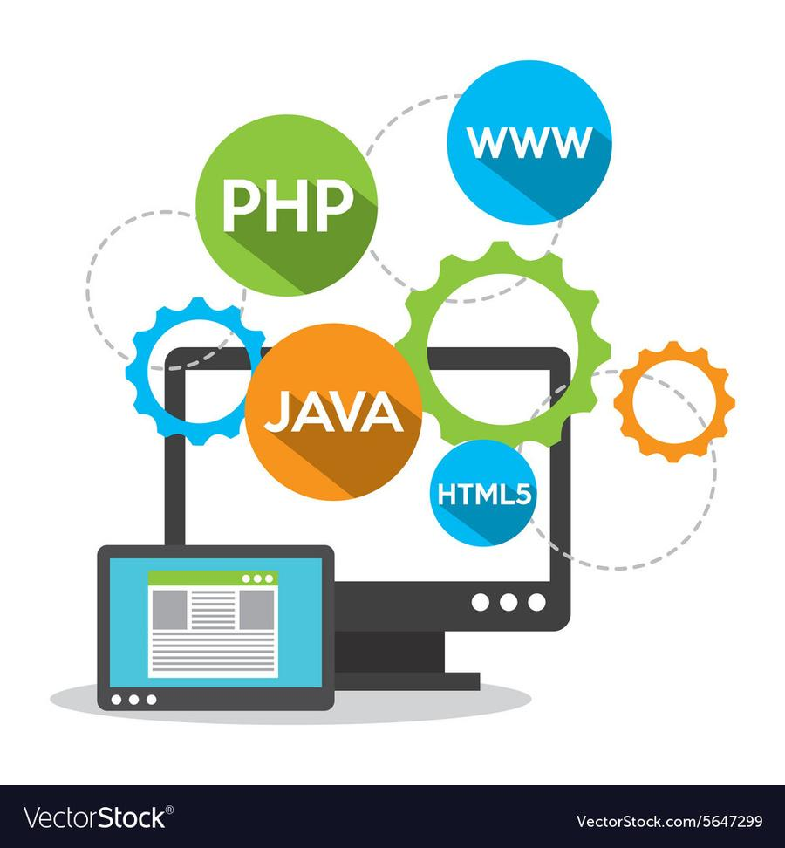
42
2/ PHẦN MỀM

Slide 43

49
a/ Ưu điểm
Hệ thống phần mềm đa dạng:
Hệ điều hành đa dạng Windows, Mac OS và Linux,...
Sử dụng nhiều hệ cơ sở dữ liệu khác nhau
Hệ thống phần mềm của FPT có khả năng đáp ứng nhu cầu đa dạng

Slide 44

50
b/ Nhược điểm
Chi phí triển khai cao
Yêu cầu tùy chỉnh có thể phức tạp
Cập nhật và bảo trì thường xuyên tối nhiều kinh phí
Phải tuân thủ các yêu cầu đa dạng do việc áp dụng nhiều loại hệ điều hành và hệ quản trị cơ sở dữ liệu khác nhau trong doanh nghiệp, việc phát triển phần mềm trở nên thách thức
Chưa tích hợp các công nghệ tiên tiến như blockchain và chưa hoàn toàn tương thích với mạng 5G ảnh hưởng đến hiệu suất, làm giảm tốc độ truyền tải và xử lý dữ liệu.

Slide 45

45
c/ Giải pháp phát triển
Sử dụng giải pháp phần mềm dựa trên đám mây
Áp dụng phương pháp phát triển linh hoạt
Tăng cường sự tham gia của người dùng cuối
Sử dụng công nghệ tự động hóa
Cần thiết lập thêm hệ thống thống nhất
Cần cập nhật thêm những công nghệ mới nhất cho doanh nghiệp
Tích hợp blockchain, AI và các công nghệ mới khác cho hệ thống phần mềm

Slide 46

46
3/ TÀI NGUYÊN MẠNG

Slide 47

47
a/ Ưu điểm
Tốc độ truy cập cao: FPT cung cấp các gói dịch vụ internet có tốc độ truy cập cao, giúp người dùng có thể truy cập internet một cách nhanh chóng và hiệu quả.
Công nghệ tiên tiến: FPT thường áp dụng các công nghệ tiên tiến vào hệ thống mạng của mình, giúp cải thiện hiệu suất và đáng tin cậy của dịch vụ.

Slide 48
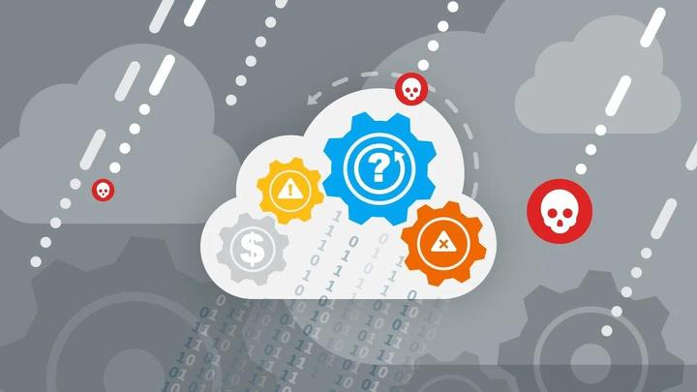
48
b/ Nhược điểm
Sự cố kết nối: có thể gặp sự cố kết nối, dẫn đến mất kết nối internet hoặc giảm tốc độ truy cập.
Hạn chế về vùng phủ sóng: vùng hạn chế, đặc biệt là ở các khu vực xa trung tâm thành phố hoặc ở các khu vực nông thôn
Chất lượng dịch vụ không ổn định: dẫn đến tốc độ truy cập thấp hoặc mất kết nối đột ngột

Slide 49
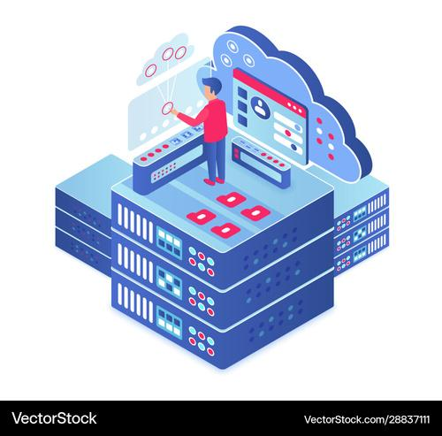
49
c/ Giải pháp phát triển
Cải thiện hạ tầng mạng: tập trung vào việc cải thiện hạ tầng mạng của mình để đảm bảo kết nối ổn định và tốc độ truy cập cao hơn
Mở rộng phạm vi phủ Sóng: tăng cường việc mở rộng vùng phủ sóng của mình, đặc biệt là tại các khu vực có nhu cầu cao như các thành phố lớn và khu vực nông thôn

Slide 50

50
4.1/ QUẢN TRỊ

Slide 51
51
a/ Ưu điểm
ISO 50001:2011: giúp tiết kiệm năng lượng và giảm thiểu tác động môi trường.
ITIL: cung cấp khuôn khổ quản lý dịch vụ IT, giúp tối ưu quy trình và cải thiện chất lượng dịch vụ.
ISO 9001:2008 đảm bảo sự nhất quán trong chất lượng sản phẩm và dịch vụ, nâng cao sự hài lòng của khách hàng.
Hệ thống DCIM: tối ưu hóa việc sử dụng năng lượng và quản lý hạ tầng dữ liệu.
Hệ thống giám sát UPS và FM200: cung cấp an toàn và ổn định cho cơ sở hạ tầng và nguồn điện.

Slide 52
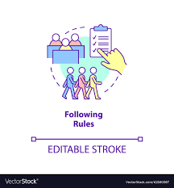
52
b/ Nhược điểm
Việc tuân thủ nhiều tiêu chuẩn có thể dẫn đến quy trình phức tạp và chi phí quản lý cao.
Cần có đầu tư ban đầu lớn cho việc thiết lập và bảo trì các hệ thống giám sát và quản lý này.
Cần nhân sự có trình độ chuyên môn cao để quản lý và vận hành hệ thống tuân thủ các tiêu chuẩn này.

Slide 53

53
c/ Giải pháp
Thuê các chuyên gia tư vấn để phát triển và thực thi các tiêu chuẩn quản lý chất lượng và năng lượng một cách hiệu quả.
Sử dụng phần mềm và công nghệ để tự động hóa các quy trình, giúp giảm chi phí và sai sót.
Thực hiện đánh giá rủi ro định kỳ để xác định và giảm thiểu những nguy cơ tiềm ẩn trong quản lý và vận hành.
Liên tục nâng cao trình độ đội ngũ IT để nâng cao hiệu quả nói chung

Slide 54

54
4.2/ BẢO MẬT

Slide 55

55
a/ Ưu điểm
Nâng cấp ISO 27001:2005 tăng cường bảo mật thông tin và giảm rủi ro an ninh mạng.
Hệ thống IP Camera cung cấp giám sát liên tục, giúp phát hiện và phản ứng nhanh chóng với mọi sự cố.
Access Control tăng cường bảo vệ bằng cách kiểm soát chặt chẽ việc ra vào, đảm bảo an ninh.
Trung Tâm Điều Hành An Ninh (SOC) giúp tập trung xử lý an ninh, nâng cao khả năng phát hiện và phản ứng với các mối đe dọa.

Slide 56

56
b/ Nhược điểm
Cần đầu tư lớn về tài chính và nhân lực để duy trì các hệ thống bảo mật.
Việc lưu trữ dữ liệu camera lớn cần không gian lưu trữ và bảo mật dữ liệu.
Cần đảm bảo không vi phạm quyền riêng tư khi giám sát qua camera và kiểm soát ra vào.

Slide 57

57
c/ Giải pháp
Nâng cấp lên ISO 27001 phiên bản mới nhất để đảm bảo tuân thủ các yêu cầu bảo mật thông tin hiện đại.
Tăng cường bảo mật dữ liệu camera bằng cách mã hóa và áp dụng các biện pháp bảo vệ tốt hơn cho dữ liệu lưu trữ.
Cải thiện hệ thống kiểm soát truy cập bằng cách thêm các tính năng nhận dạng sinh trắc học tiên tiến.
Tăng cường năng lực SOC thông qua đào tạo và công nghệ giám sát tiên tiến, như AI và machine learning, để phát hiện sự cố nhanh chóng và chính xác.

Slide 58
58
Kết luận và tài liệu tham khảo
Kết luận
Qua quá trình khảo sát và nghiên cứu về cơ sở hạ tầng công nghệ thông tin của công ty Công ty TNHH MTX Viễn thông Quốc tế FPT Hồ Chí Minh, nhận thấy cơ sở hạ tầng công nghệ thông tin của công ty đầy đủ các thành phần cấu tạo: Phần cứng, phần mềm, tài nguyên mạng, quản trị và bảo mật cho việc quản lý cơ sở hạ tầng thông tin của công ty.
Link 1
Link 2
Link 3
Link 4
Link 5
Tài liệu tham khảo

Slide 59

59
CẢM ƠN CÔ VÀ CÁC BẠN ĐÃ LẮNG NGHE

